Slide 1
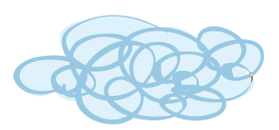
Bài giảng điện tử khối 4

Slide 2
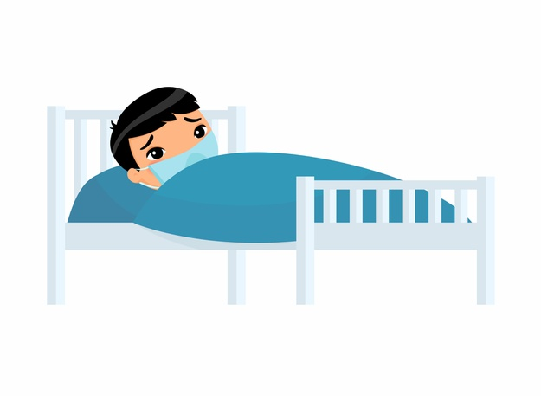
KHỞI ĐỘNG
KHI BỊ BỆNH, CHÚNG TA CẦN PHẢI ĂN UỐNG NHƯ THẾ NÀO?

Slide 3
Mục tiêu
Kể tên một số việc nên và không nên làm để phòng tránh đuối nước.
Biết một số nguyên tắc khi tập bơi hoặc đi bơi.
Có ý thức phòng tránh tai nạn đuối nước.

Slide 4
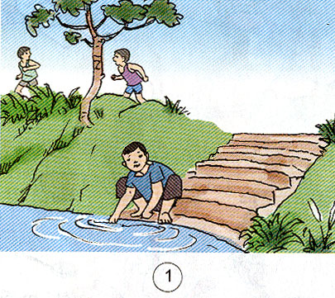
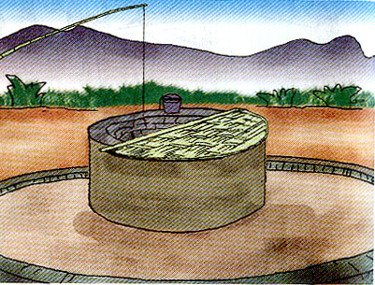
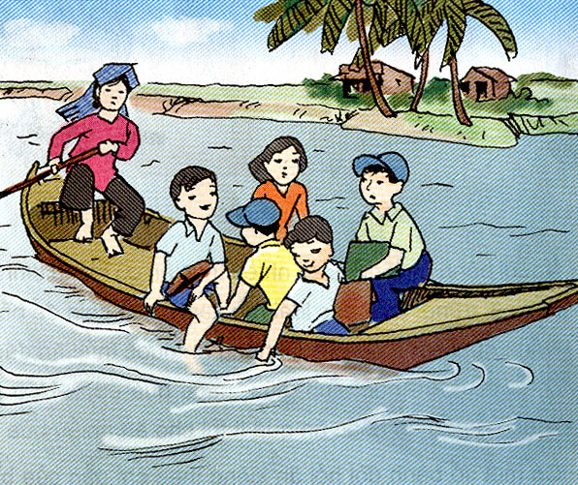
Quan sát tranh và cho biết nên hoặc không nên làm gì để phòng tránh tai nạn đuối nước?
1
2
3

Slide 5
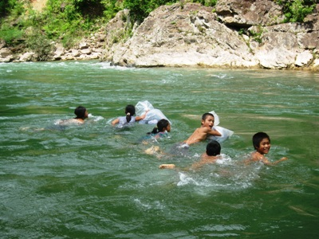
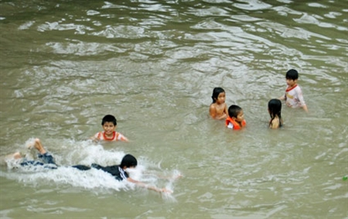
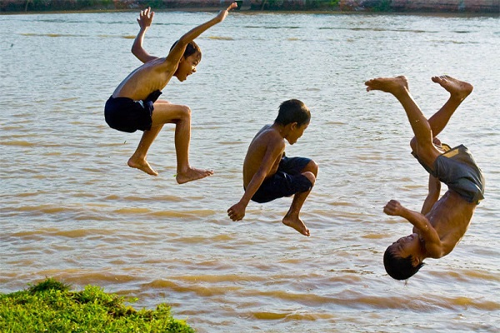
Bức tranh vẽ gì? Em hãy dự đoán điều gì có thể xảy ra đối với những tình huống trong các bức tranh?
1

Slide 6
Các bạn nhỏ đang chơi ở gần ao, hồ sông, suối. Đây là việc không nên làm. Vì chơi gần ao, hồ, sông, suối dễ xảy ra tai nạn đuối nước.
1

Slide 7
Các bạn nhỏ đang chơi ở gần ao, hồ sông, suối. Đây là việc không nên làm. Vì chơi gần ao, hồ, sông, suối dễ xảy ra tai nạn đuối nước.
1

Slide 8
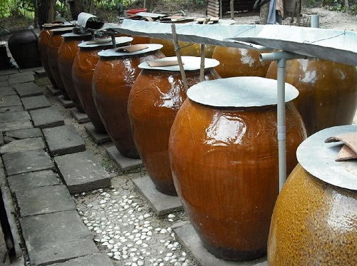
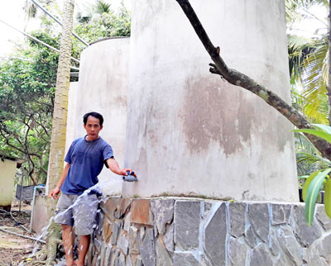
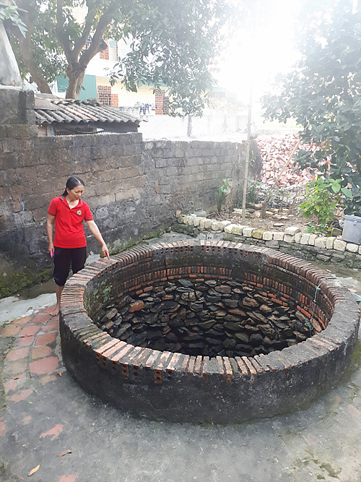
Theo em, giếng, chum, vại, bể nước phải được sử dụng như thế nào thì mới an toàn? Vì sao?
2

Slide 9
Giếng, chum, vại, bể nước phải có nắp đậy. Thành giếng và bể nước được xây cao và rất an toàn đối với trẻ em. Việc làm này nên làm để phòng tránh tai nạn cho trẻ em.
2

Slide 10
Giếng, chum, vại, bể nước phải có nắp đậy. Thành giếng và bể nước được xây cao và rất an toàn đối với trẻ em. Việc làm này nên làm để phòng tránh tai nạn cho trẻ em.
2

Slide 11
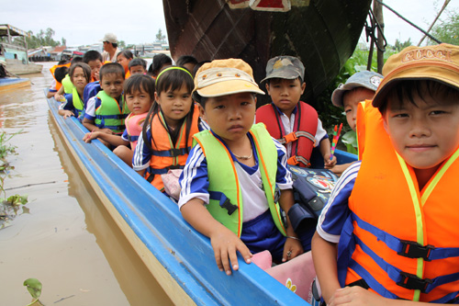
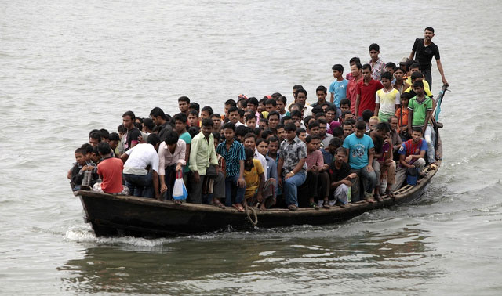
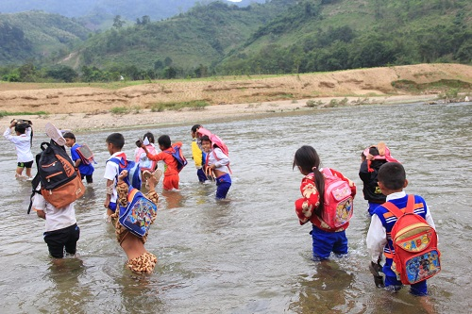
Khi tham gia giao thông đường thủy, chúng ta cần phải chấp hành những quy định nào? Vì sao? Có nên lội suối khi trời mưa không?
3

Slide 12
Chấp hành tốt các quy định về an toàn giao thông khi tham gia các phương tiện giao thông đường thủy. Tuyệt đối không lội qua suối khi trời mưa lũ, dông bão vì dễ gây nguy cơ đuối nước.
3

Slide 13
Chấp hành tốt các quy định về an toàn giao thông khi tham gia các phương tiện giao thông đường thủy. Tuyệt đối không lội qua suối khi trời mưa lũ, dông bão vì dễ gây nguy cơ đuối nước.
3

Slide 14
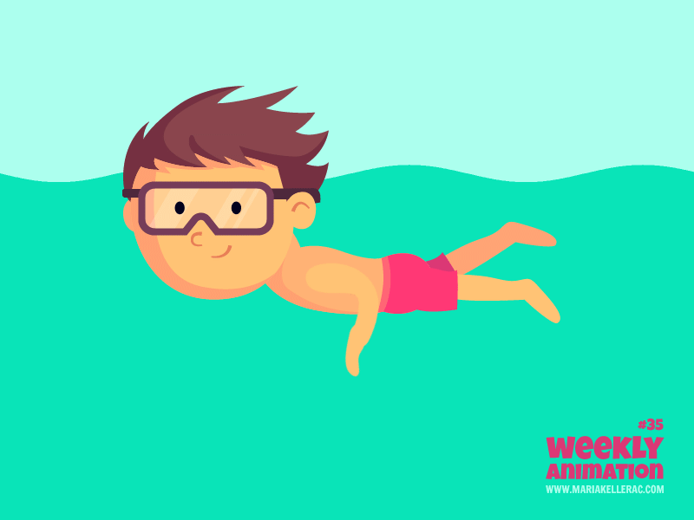
Chúng ta còn có biện pháp nào để phòng tránh tai nạn đuối nước

Slide 15
Chúng ta còn có biện pháp nào để phòng tránh tai nạn đuối nước
BƠI

Slide 16
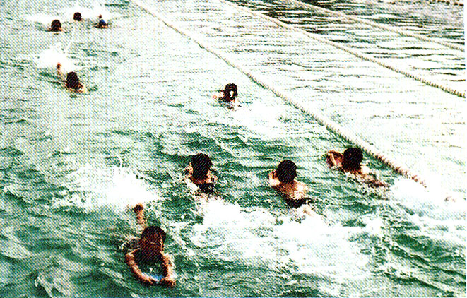
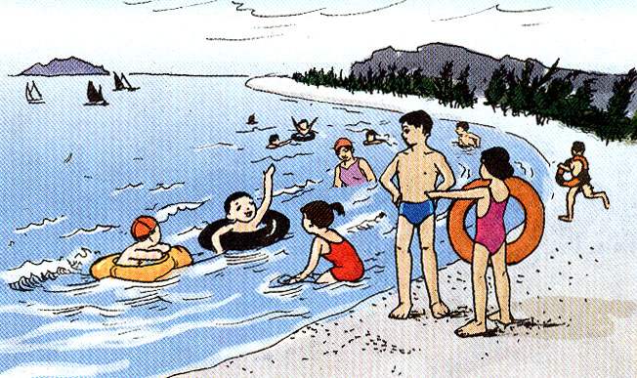
Hoạt động 2
Những điều cần biết khi đi bơi và tập bơi
4
5
Câu 1: Theo em, nên tập bơi hoặc đi bơi ở đâu?
Câu 2: Trước khi bơi và sau khi bơi cần chú ý điều gì?

Slide 17
MỘT SỐ ĐIỀU CẦN LƯU Ý:
- Không xuống nước bơi lội khi đang ra mồ hôi để tránh cảm lạnh; trước khi xuống nước phải vận động, tập các bài tập theo hướng dẫn để tránh chuột rút. - Đi bơi ở các bể bơi, bãi tắm phải tuân theo nội quy của bể bơi; bãi tắm. - Tắm bằng nước sạch trước và sau khi bơi để giữ vệ sinh chung và vệ sinh cá nhân. - Không bơi khi ăn no hoặc khi đói.

Slide 18
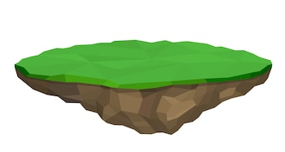
Hoạt động 3
Xử lí tình huống

Slide 19
Hoạt động 3
Xử lí tình huống
1. Hùng và Minh vừa đi đá bóng về. Minh rủ Hùng ra hồ gần nhà để tắm cho mát. Nếu là Hùng em sẽ nói gì với bạn?
2. Lan nhìn thấy em mình đánh rơi đồ chơi vào hồ nước và đang cúi xuống để lấy. Nếu bạn là Lan bạn sẽ làm gì?
3. Chiều chủ nhật, Dũng rủ Cường đi bơi ở một bể bơi gần nhà vừa xây xong chưa mở cửa cho khách và đặc biệt chưa có bảo vệ để không mất tiền mua vé. Nếu là Cường em sẽ nói gì với Dũng?
4. Khánh phát hiện phía sau trường có một hồ nước do công ty khai thác đá để lại, xung quanh toàn là đá nhẵn bóng phủ rêu. Khánh rủ Nam cùng ra đó câu cá. Nếu em là Nam em sẽ làm gì?

Slide 20
GHI NHỚ

